Slide 1
NHẬP MÔN ỨNG DỤNG DI ĐỘNG
BUỔI 1 (tt) TỔNG QUAN VỀ ỨNG DỤNG TRÊN THIẾT BỊ DI ĐỘNG
GVGD: ThS. Huỳnh Tuấn Anh

Slide 2
TẦM QUAN TRỌNG CỦA PHÁT TRIỂN ỨNG DỤNG DĐ
Ngày nay nhu cầu phát triển ứng dụng di động ngày càng tăng. Vì nó giúp tìm ra giải pháp mới trong các lĩnh vực khác nhau.
Phát triển UDDĐ cung cấp các tính năng tốt nhất quan trọng cho doanh nghiệp, giúp thu hút khách hàng. Hơn nữa một số nền tảng có sẵn như Android, iPhone, iPadOs, watchOS, TV OS, v.v.
Nó tăng cường sự hợp tác tốt hơn và hợp lý hóa quy trình làm việc.
Việc phát triển ứng dụng di động cung cấp nền tảng tốt hơn cho hoạt động tiếp thị của doanh nghiệp.
Ngày nay có vô số phần mềm ứng dụng được tải xuống để đáp ứng các yêu cầu khác nhau của doanh nghiệp, cá nhân, …

Slide 3
TẦM QUAN TRỌNG CỦA PHÁT TRIỂN ỨNG DỤNG DĐ
UDDĐ mang lại một kênh giao tiếp và tương tác dễ dàng dưới nhiều hình thức
Sự phổ biến của ứng dụng này đang tăng lên, điều này khuyến khích các nhà phát triển tạo ra nhiều ứng dụng có người sử dụng
Qua đó, doanh nghiệp có thể phát triển cơ sở hạ tầng của mình bằng cách cung cấp dịch vụ tốt hơn cho khách hàng, khả năng ứng dụng di động tăng lên với các công nghệ mới.
Theo nghiên cứu của Gartner, hơn 20% nhân viên sẽ sử dụng máy tính bảng thay vì máy tính xách tay trong những năm sau này
Người ta khẳng định chắc chắn rằng thiết bị là Zero nếu không có các ứng dụng
Vì vậy, tầm quan trọng của việc phát triển ứng dụng di động đang tăng dần từng ngày ...

Slide 4
TẦM QUAN TRỌNG CỦA PHÁT TRIỂN ỨNG DỤNG DĐ
Các ứng dụng này cung cấp quyền truy cập đầy đủ vào các tính năng nâng cao như sổ địa chỉ, giao diện cảm ứng đa điểm, camera, touch/face id, …, và các ứng dụng kinh doanh khác.
Với việc mở rộng người dùng ứng dụng di động, việc quảng bá sản phẩm và dịch vụ trở nên dễ dàng hơn nhiều.
Ứng dụng di động phát triển thúc đẩy hoạt động kinh doanh!

Slide 5
ỨNG DỤNG MOBILE VÀ SMARTPHONE
Ứng dụng là gì?
“Một chương trình hoặc một phần mềm độc lập được thiết kế để thực hiện một mục đích cụ thể; một ứng dụng, đặc biệt khi được người dùng tải xuống thiết bị di động”(Từ điển Oxford, http://www.oxforddictionaries.com/definition/english/app)
Thường được liên kết với các nền tảng điện thoại thông minh và máy tính bảng như:
iPhone và iPad
Android phones và tables
Linux Embedded
Bạn có thể tìm thấy hàng nghìn ứng dụng mẫu trong các cửa hàng ứng dụng:
https://apps.apple.com/us/genre/ios/id36
https://play.google.com/store/apps

Slide 6

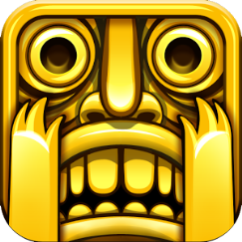



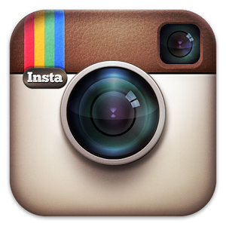
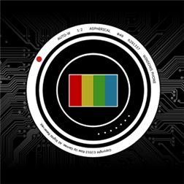



ỨNG DỤNG MOBILE VÀ SMARTPHONE
Danh mục ứng dụng
Games
Entertainment
Social
Tools and Productivity
Information and Promotion
Notes:
https://www.statista.com/statistics/279286/google-play-android-app-categories/

Slide 7
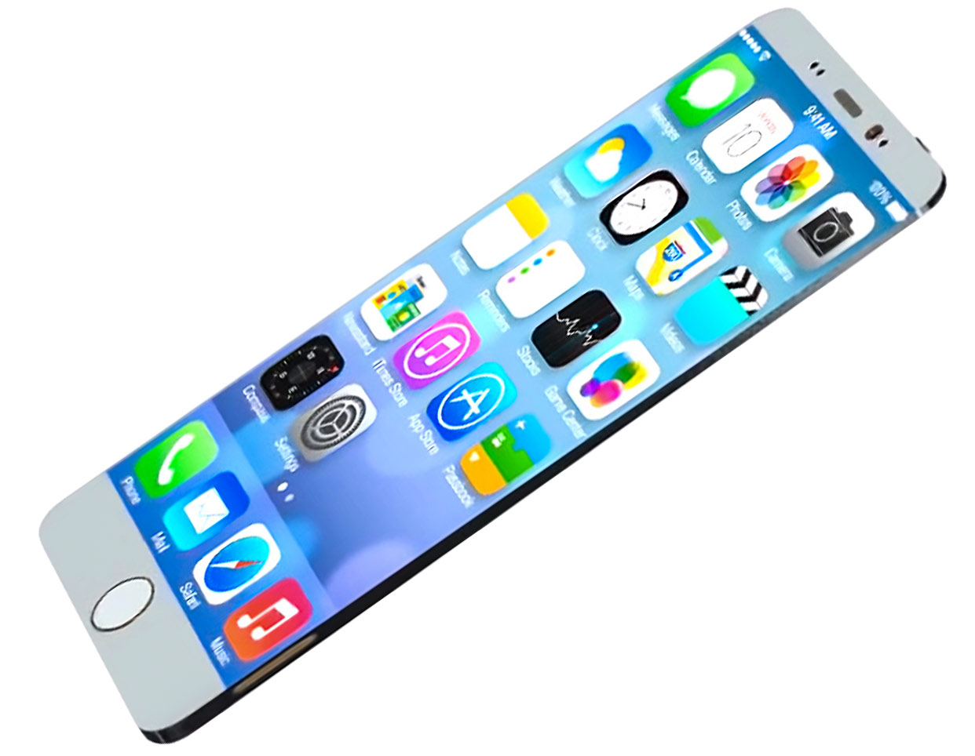
ỨNG DỤNG MOBILE VÀ SMARTPHONE
Smart Phones
Điện thoại thông minh là điện thoại di động có khả năng tính toán, đặc trưng và kết nối tiên tiến hơn so với điện thoại di động.
Điện thoại thông minh có thể được coi là máy tính cầm tay được tích hợp với điện thoại di động.
Smartphones cũng được cung cấp Hệ điều hành riêng cùng với nền tảng phát triển ứng dụng
Để tìm hiểu chi tiết về điện thoại thông minh:
http://en.wikipedia.org/wiki/Smartphone
Bạn sẽ nhận được lịch sử chi tiết về cách thức mà
công nghệ này phát triển qua nhiều năm

Slide 8
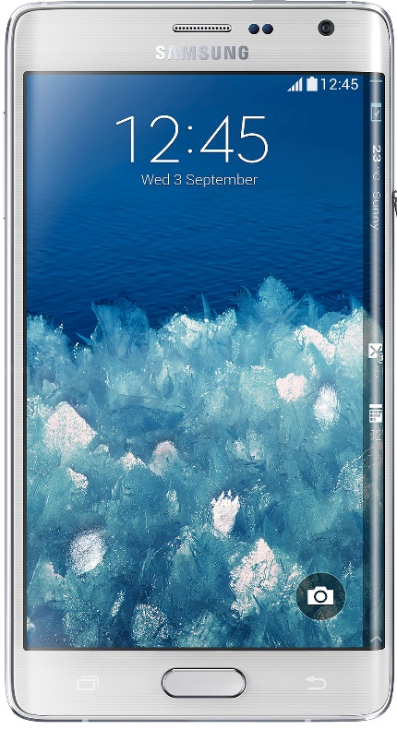
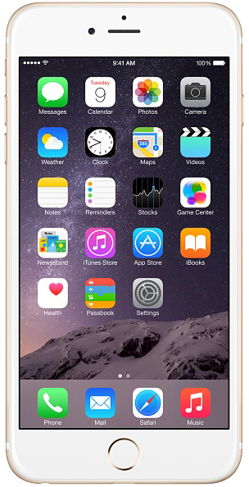
ỨNG DỤNG MOBILE VÀ SMARTPHONE
Smart Phones Platforms
Android
iOS

Slide 9
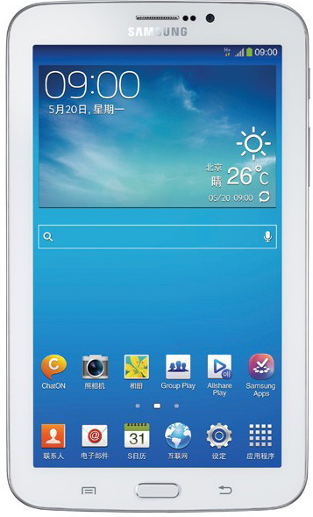
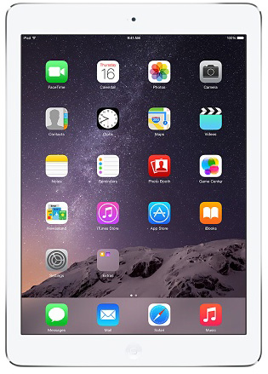
ỨNG DỤNG MOBILE VÀ SMARTPHONE
Smart Phones Platforms
Android: Galaxy Tab
Apple: iPad

Slide 10
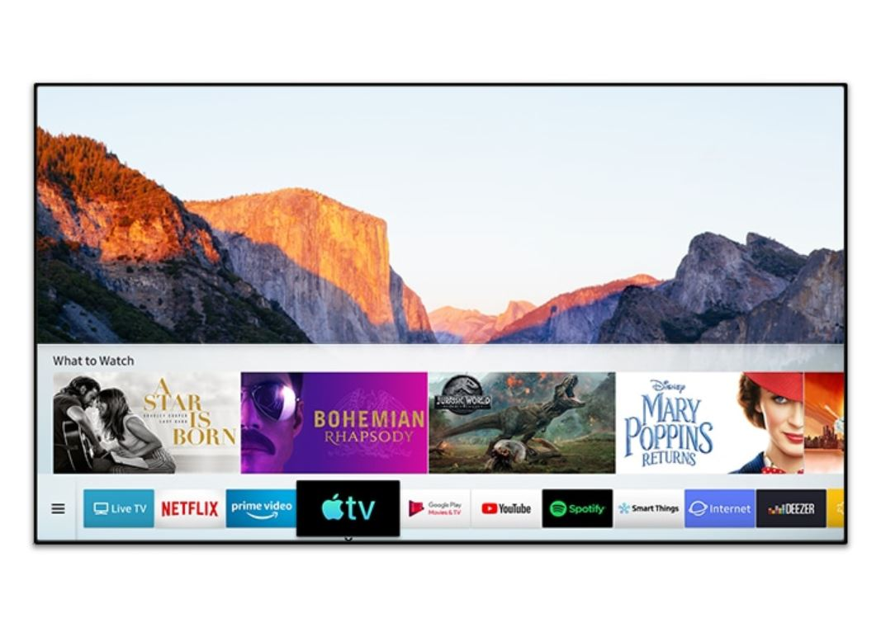
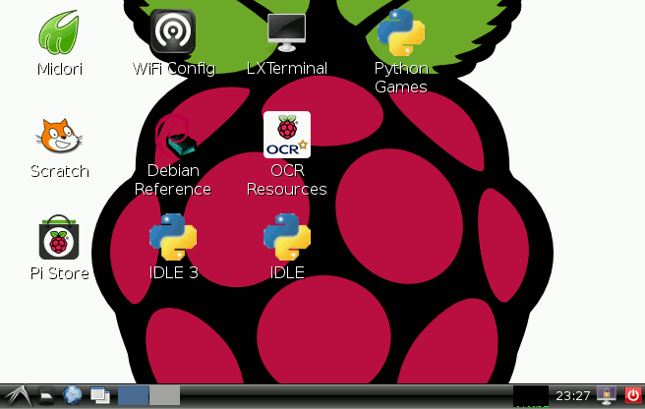
ỨNG DỤNG MOBILE VÀ SMARTPHONE
Smart Phones Platforms
Raspbian: Raspberry Pi
Samsung Tizen OS

Slide 11
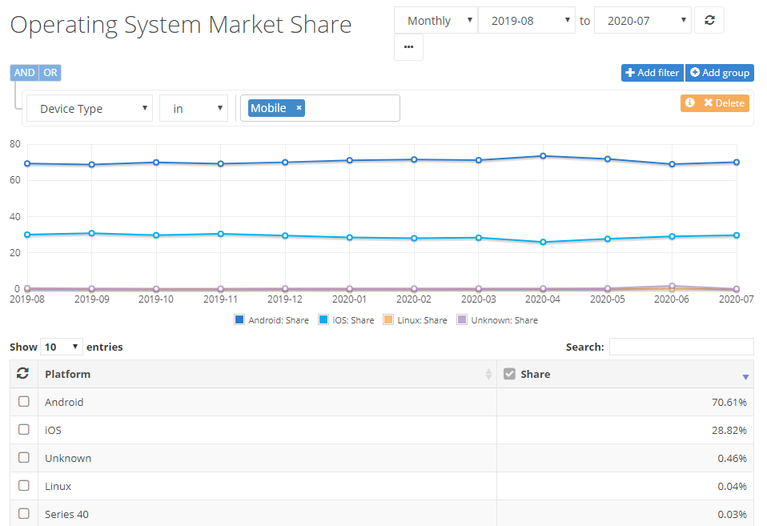
ỨNG DỤNG MOBILE VÀ SMARTPHONE
Smart Phones OS Market Share
Notes:
https://netmarketshare.com/operating-system-market-share.aspx?options=%7B%22filter%22%3A%7B%22%24and%22%3A%5B%7B%22deviceType%22%3A%7B%22%24in%22%3A%5B%22Mobile%22%5D%7D%7D%5D%7D%2C%22dateLabel%22%3A%22Trend%22%2C%22attributes%22%3A%22share%22%2C%22group%22%3A%22platform%22%2C%22sort%22%3A%7B%22share%22%3A-1%7D%2C%22id%22%3A%22platformsMobile%22%2C%22dateInterval%22%3A%22Monthly%22%2C%22dateStart%22%3A%222019-08%22%2C%22dateEnd%22%3A%222020-07%22%2C%22segments%22%3A%22-1000%22%7D

Slide 12
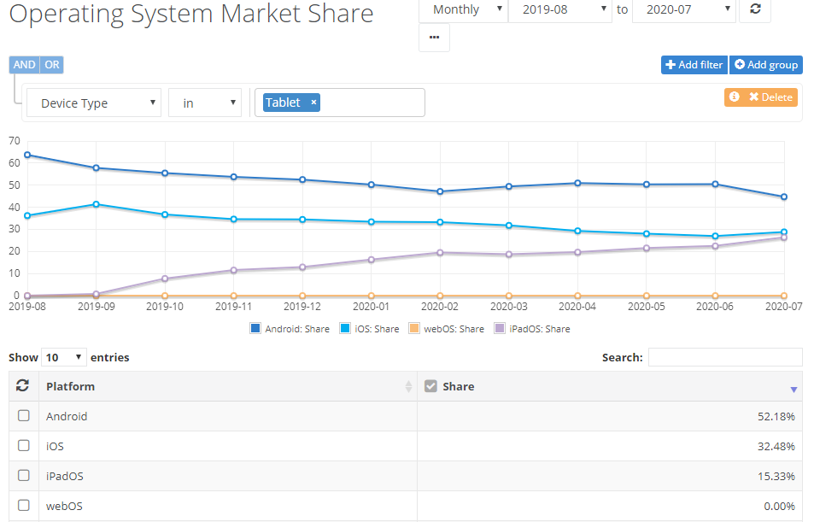
ỨNG DỤNG MOBILE VÀ SMARTPHONE
Tablet OS Market Share
Notes:
https://netmarketshare.com/operating-system-market-share.aspx?options=%7B%22filter%22%3A%7B%22%24and%22%3A%5B%7B%22deviceType%22%3A%7B%22%24in%22%3A%5B%22Mobile%22%5D%7D%7D%5D%7D%2C%22dateLabel%22%3A%22Trend%22%2C%22attributes%22%3A%22share%22%2C%22group%22%3A%22platform%22%2C%22sort%22%3A%7B%22share%22%3A-1%7D%2C%22id%22%3A%22platformsMobile%22%2C%22dateInterval%22%3A%22Monthly%22%2C%22dateStart%22%3A%222019-08%22%2C%22dateEnd%22%3A%222020-07%22%2C%22segments%22%3A%22-1000%22%7D

Slide 13
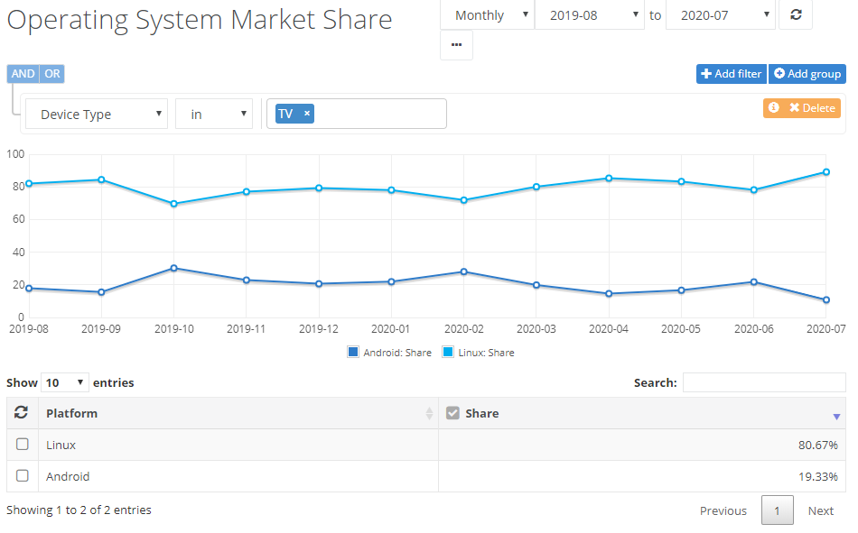
ỨNG DỤNG MOBILE VÀ SMARTPHONE
TV OS Market Share
Notes:
https://netmarketshare.com/operating-system-market-share.aspx?options=%7B%22filter%22%3A%7B%22%24and%22%3A%5B%7B%22deviceType%22%3A%7B%22%24in%22%3A%5B%22Mobile%22%5D%7D%7D%5D%7D%2C%22dateLabel%22%3A%22Trend%22%2C%22attributes%22%3A%22share%22%2C%22group%22%3A%22platform%22%2C%22sort%22%3A%7B%22share%22%3A-1%7D%2C%22id%22%3A%22platformsMobile%22%2C%22dateInterval%22%3A%22Monthly%22%2C%22dateStart%22%3A%222019-08%22%2C%22dateEnd%22%3A%222020-07%22%2C%22segments%22%3A%22-1000%22%7D

Slide 14
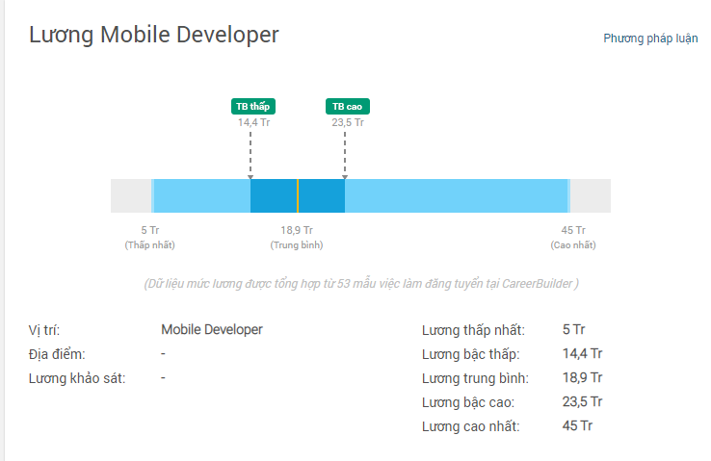
ỨNG DỤNG MOBILE VÀ SMARTPHONE
Salary
Notes:
https://vietnamsalary.careerbuilder.vn/detail/Mobile-Developer-kw

Slide 15
MÔI TRƯỜNG PHÁT TRIỂN
Hầu hết các nền tảng đều có SDK mà bạn có thể tải xuống và xây dựng ứng dụng trên đó
Mọi nền tảng đều có trình giả lập mà bạn có thể sử dụng để kiểm tra ứng dụng của mình
Hầu hết các trình giả lập đều có thể định cấu hình để phù hợp với nhiều loại thiết bị di động
Kích thước màn hình khác nhau, giới hạn bộ nhớ, v.v.

Slide 16
MÔI TRƯỜNG PHÁT TRIỂN
Ví dụ về ngôn ngữ và môi trường phát triển
Android
Language: Java, Kotlin
Development environment: Android Studio/IntelliJ IDEA
iPhone
Language: Objective-C, Swift
Development environment: Xcode
Cross-platform
Xamarin: C# -> Hot Reload
Qt: C++
PhoneGap, …, React Native, Flutter

Slide 17
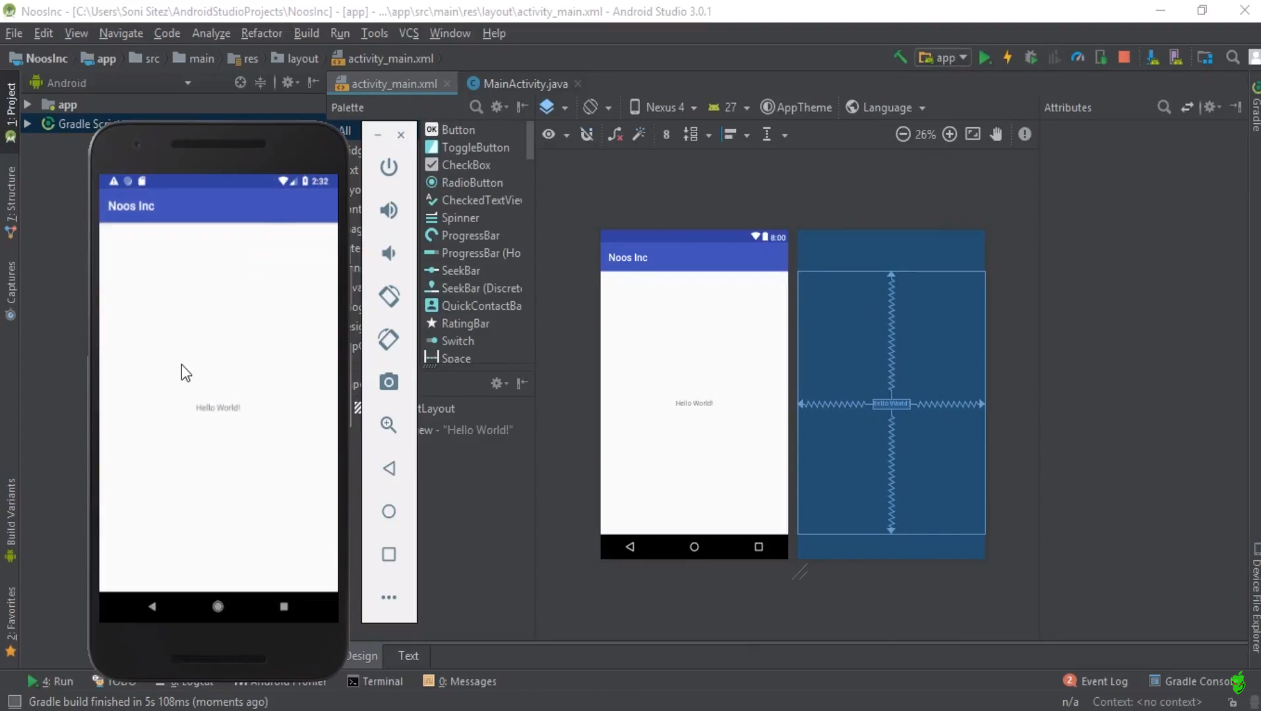
MÔI TRƯỜNG PHÁT TRIỂN
Android Studio and Android Emulator

Slide 18
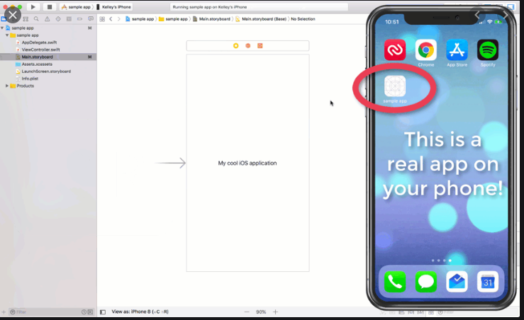
MÔI TRƯỜNG PHÁT TRIỂN
Xcode and iPhone Emulator

Slide 19
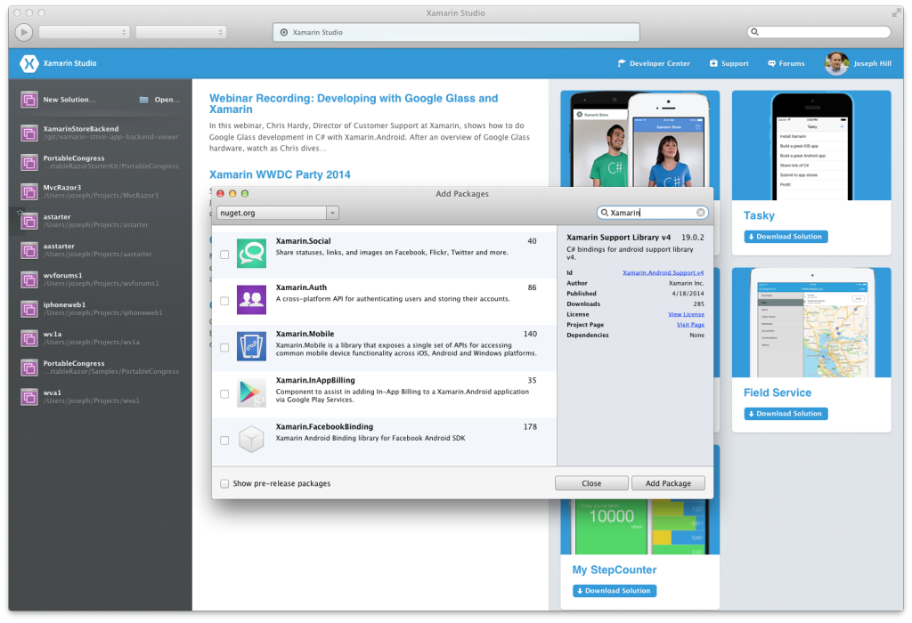
MÔI TRƯỜNG PHÁT TRIỂN
Xamarin

Slide 20
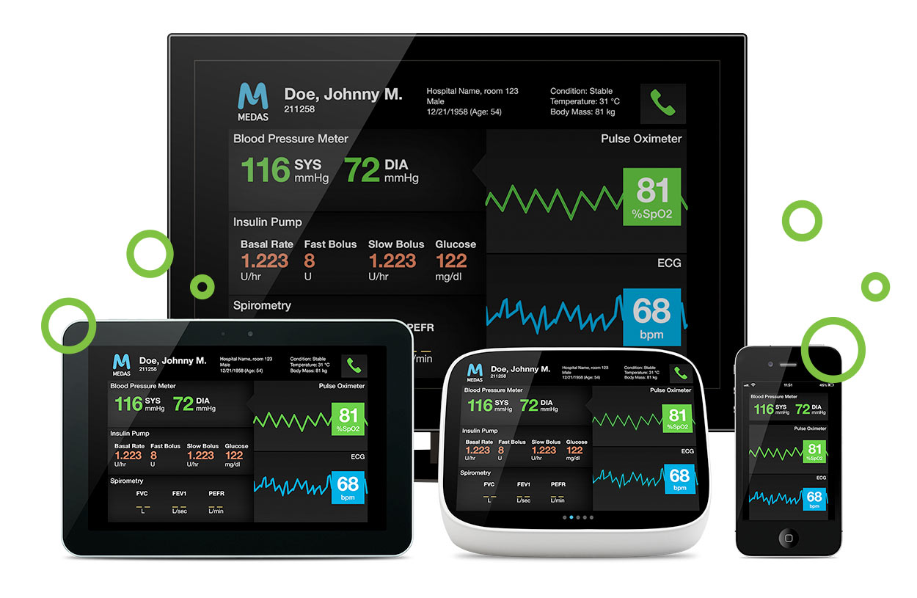
MÔI TRƯỜNG PHÁT TRIỂN
Qt

Slide 21
QUY TRÌNH PHÁT TRIỂN ỨNG DỤNG
Plan/Design
Use App Studio to Create App
Test App on Real Device
Publish App in App Store
Monitor App and Receive Feedback
Use App Studio to Modify App
Test/Debug App in Emulator
Test App on Real Device
Publish App in App Store
Monitor App and Receive Feedback

Slide 22
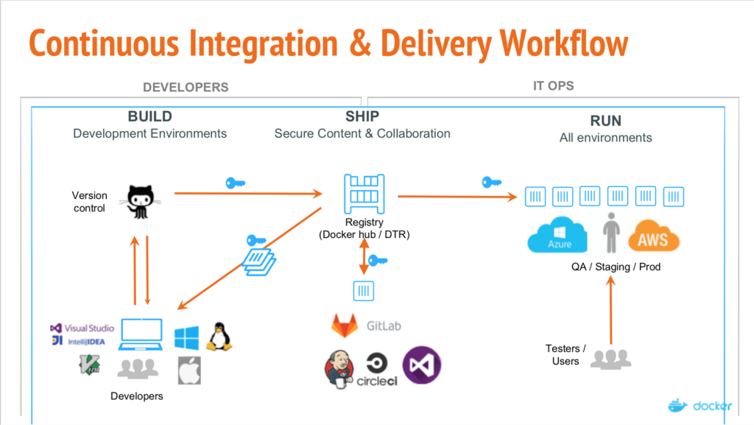
QUY TRÌNH PHÁT TRIỂN ỨNG DỤNG
CI/CD
Notes:
https://www.docker.com/blog/ci-cd-with-docker-ee/

Slide 23
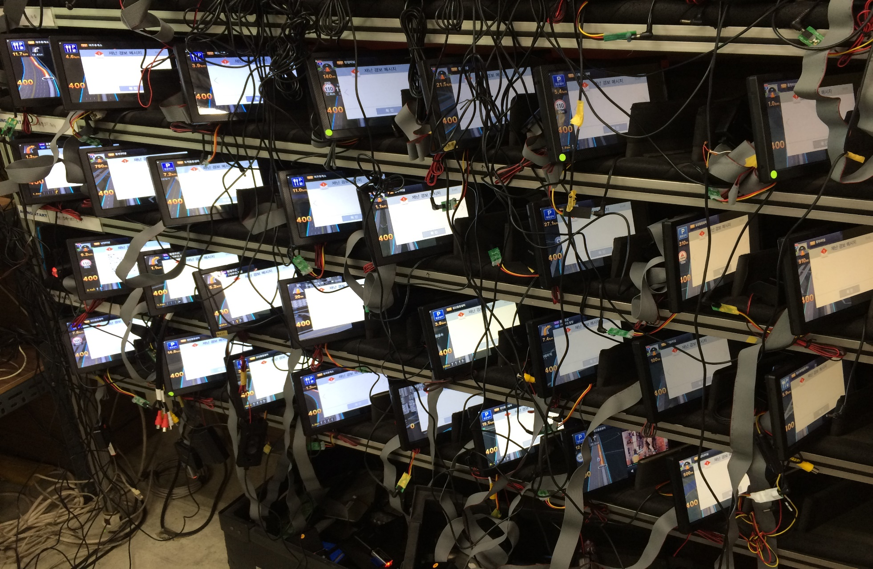
QUY TRÌNH PHÁT TRIỂN ỨNG DỤNG
Testing

Slide 24


QUESTIONS?

